Slide 1

TRƯỜNG TIỂU HỌC LIÊN PHƯƠNG
Chào mừng các thầy cô giáo
Về dự giờ mônThể dục lớp 5
Giáo viên: Phạm Thị Thu Thủy

Slide 2
BÀI HỌC
BÀI 16: ĐỘNG TÁC VƯƠN THỞ, TAY
TRÒ CHƠI “LĂN BÓNG BẰNG TAY”

Slide 3
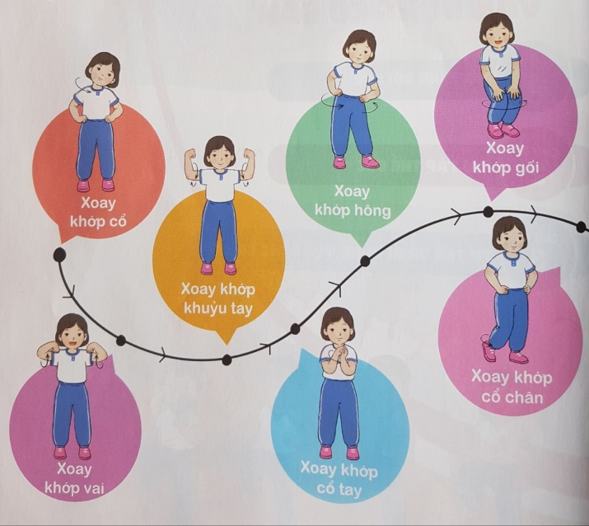
HOẠT ĐỘNG 1:
MỞ ĐẦU
1. KHỞI ĐỘNG

Slide 4
Trò chơi khởi động

Slide 5
Kiểm tra bài cũ

Slide 6
HOẠT ĐỘNG 2:
HÌNH THÀNH KIẾN THỨC
1. Học động tác vươn thở - tay
2. Trò chơi: Lăn bóng bằng tay

Slide 7

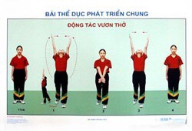
1. Học động tác vươn thở.

Slide 8
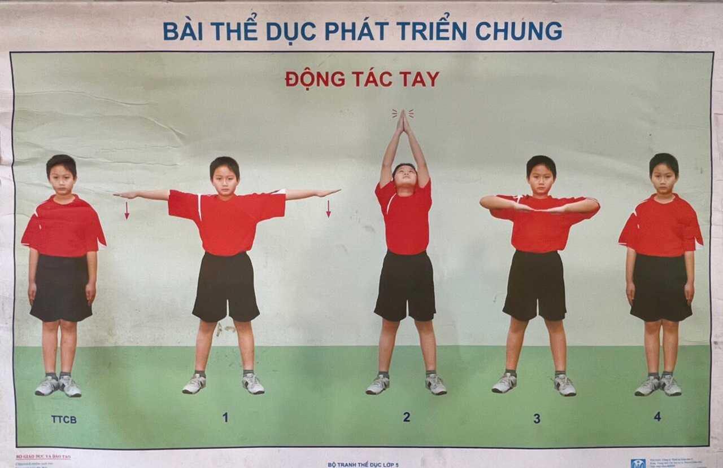
2.Động tác tay.

Slide 9

CHIA TỔ TẬP LUYỆN

Slide 10
THI ĐUA TRÌNH DIỄN

Slide 11
TRÒ CHƠI VẬN ĐỘNG

Slide 12
3.Trò chơi
“ Lăn bóng bằng tay”

Slide 13
HOẠT ĐỘNG 3
Thả lỏng – Hồi tĩnh

Slide 14
VẬN DỤNG

Slide 15
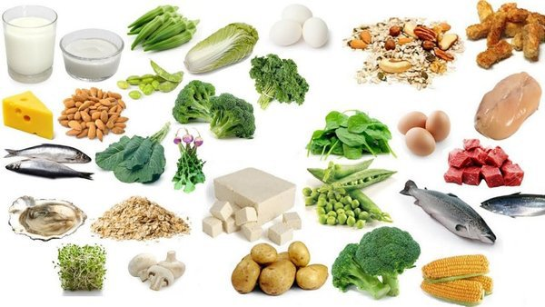

Slide 16
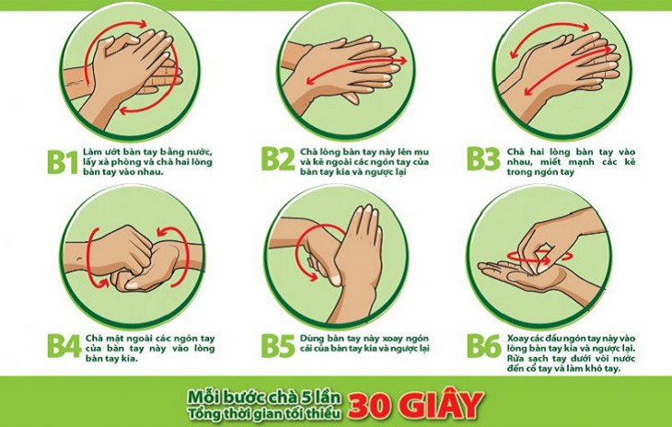
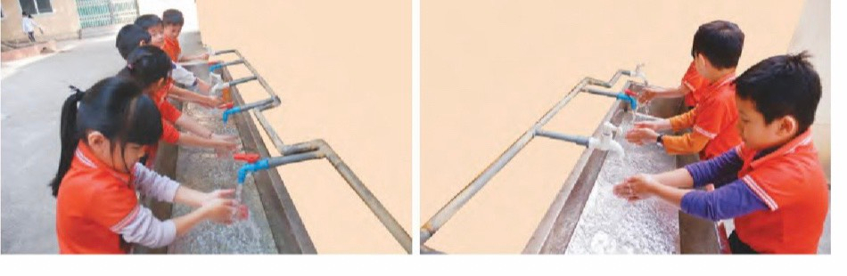
* Nhớ rửa tay sau khi tập luyện

Slide 17


Giờ học đến đây là kết thúc
Cảm ơn các thầy cô giáo và
Các em học sinh!
Chào tạm biệt

